Slide 1

Rancang Bangun Sistem Kontrol Pintu Otomatis Ganda dengan Isolasi Optocoupler dan Mekanisme Docking Charging Berbasis Arduino Mega dan ESP32
NAMA
NIM
PEMBIMBING
: YANUARDI
: 221344031
:Ir. Hertog Nugroho, M.Sc., Ph.D.
D4 TEKNIK TELEKOMUNIKASI
JURUSAN TEKNIK ELEKTRO
POLITEKNIK NEGERI BANDUNG
2025

Slide 2

Latar Belakang & Tujuan
Kebutuhan Otomasi: Stasiun drone memerlukan pintu yang bergerak presisi dan aman.
Isu Keamanan: Noise dari motor torsi tinggi berisiko merusak mikrokontroler.
Integrasi IoT: Kebutuhan monitoring nirkabel tanpa delay.
Charging: Mekanisme pengisian daya harus otomatis dan aman (interlock).
Latar Belakang

Slide 3
Latar Belakang & Tujuan
Sinkronisasi : Mengatur dua motor stepper dengan jeda presisi.
Charging : Mekanisme charging otomatis dengan interlock.
Proteksi : Isolasi Optocoupler & Limit Switch untuk keamanan.
IoT Monitor : Web server ESP32 untuk kontrol real-time.
Tujuan

Slide 4

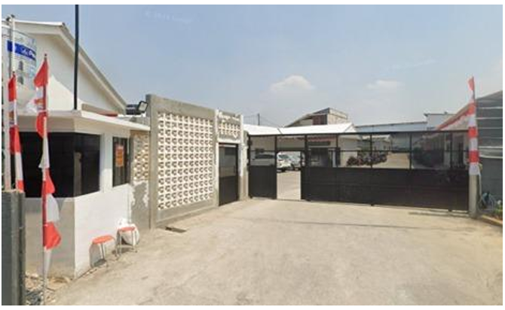

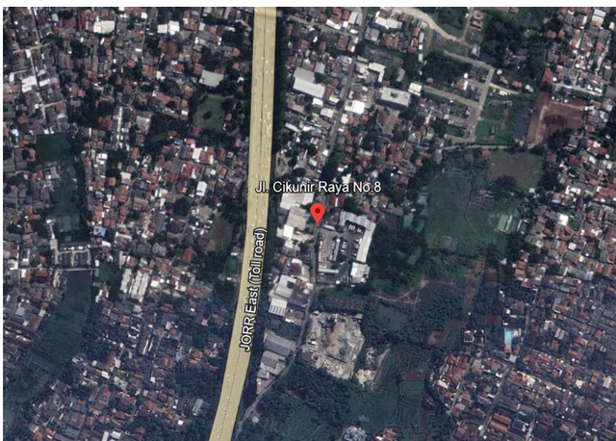
Waktu dan Tempat Pelaksanaan
Pelaksanaan kerja praktek ini dilaksanakan pada:
Tanggal : 01 Juli 2025 s/d. 02 Januari 2026
Waktu : 08.00 – 17.30 WIB
Tempat : PT. Solusi Intek Indonesia
Di Workshop 08 Cikunir yang berlokasi di Cikunir Raya No.8, RT.004/RW.011, Jatimekar, Kec. Jatiasih, Kota Bks, Jawa Barat 17422.
Lokasi Perusahaan

Slide 5
LANDASAN TEORI & PELAKSANAAN

Slide 6
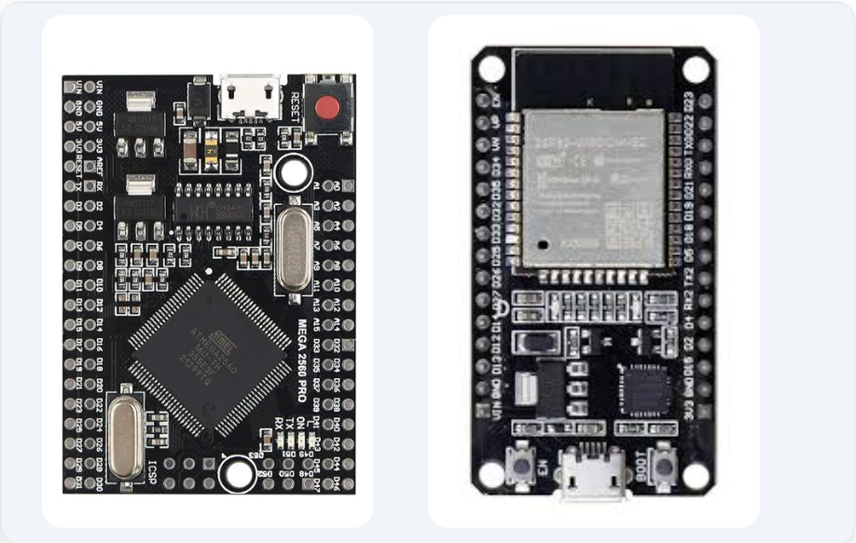
Landasan Teori : Controller
Arduino Mega 2560
Unit kontrol utama. Dipilih karena 54 Pin I/O dan 4 UART Hardware. Menangani logika motor dan sensor.
2. ESP32
Modul komunikasi WiFi. Berfungsi sebagai Web Server mandiri yang mengirim perintah ke Mega via Serial.

Slide 7
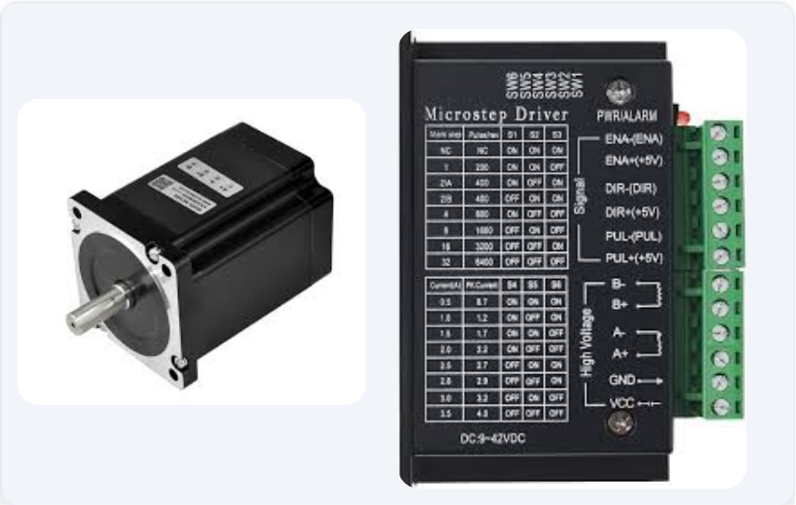
Landasan Teori : Aktuator
1. Motor Stepper HUIYINN
Torsi holding kuat untuk menahan beban pintu. Gerakan presisi per step (1.8 derajat)..
2. Driver TB6600
Penguat arus motor (hingga 4A) dengan fitur Microstepping untuk pergerakan yang sangat halus.

Slide 8
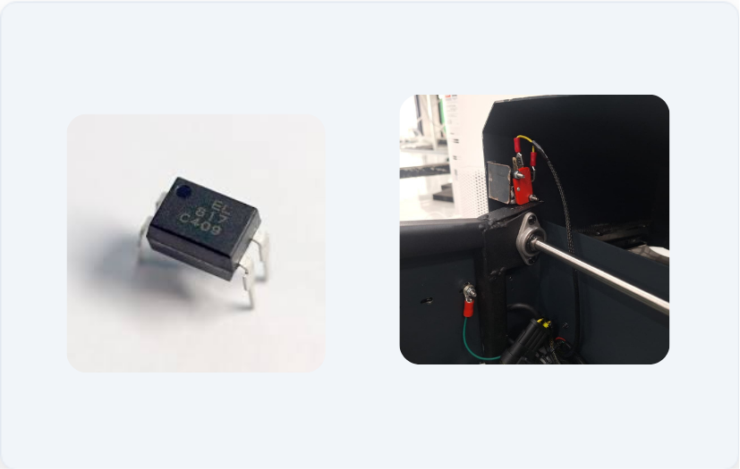
Landasan Teori : Proteksi
Optocoupler PC817
Mengisolasi sinyal 5V Arduino dari tegangan motor 30V menggunakan cahaya. Mencegah kerusakan akibat Back-EMF.
2. Limit Switch
Sensor batas mekanis (NO) untuk mendeteksi posisi akhir pintu dan menghentikan motor otomatis.

Slide 9
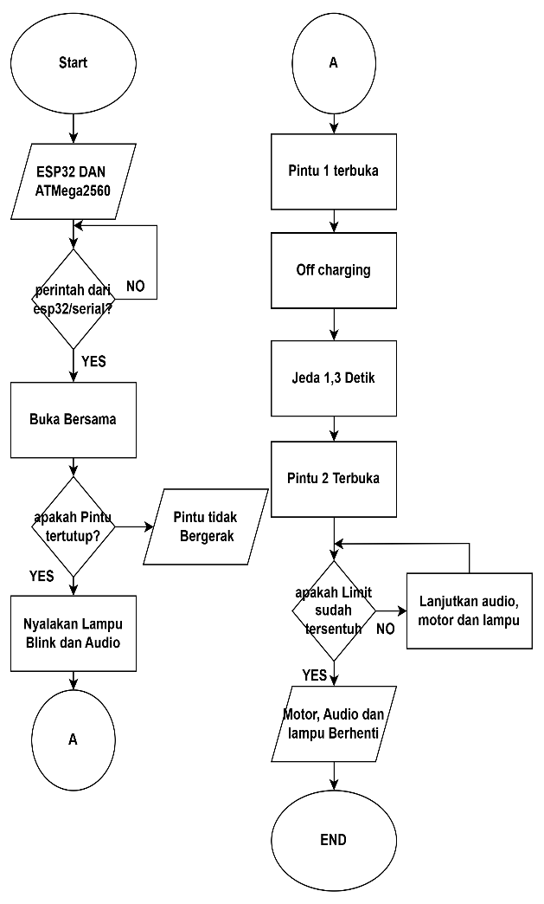
Logika Kontrol
Non-Blocking (millis)
Memungkinkan multitasking: motor bergerak sambil membaca sensor tanpa jeda 'delay()’.
2. Async Web Server
Library ESPAsyncWebServer menangani request HTTP di latar belakang tanpa memblokir sistem.

Slide 10
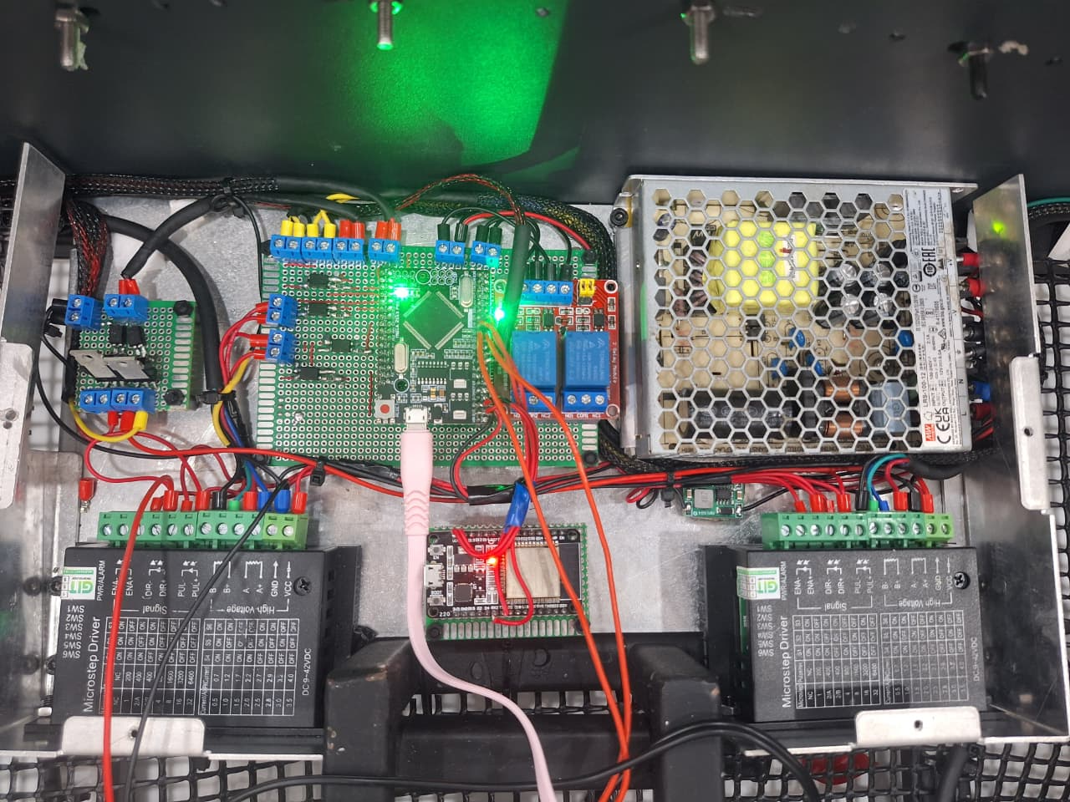
Perakitan Hardware
1. Persiapan: Menyiapkan Mega, ESP32, Driver TB6600, dan Power Supply 30V.
2. PCB Prototype :
Menyolder Optocoupler dan terminal blok untuk jalur sinyal yang kokoh.
3. Wiring :
Menghubungkan jalur komunikasi Serial2 (Mega) ke Serial2 (ESP32).

Slide 11
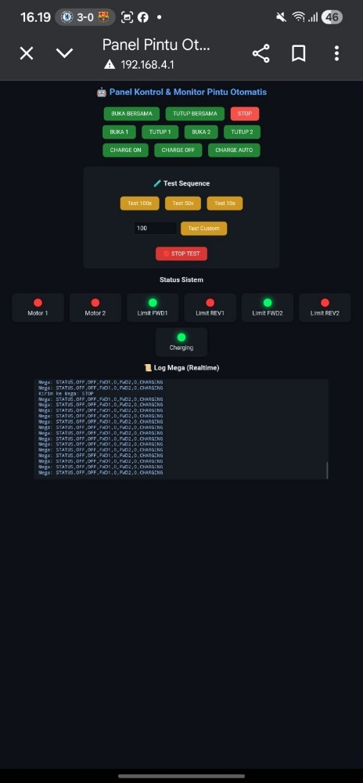
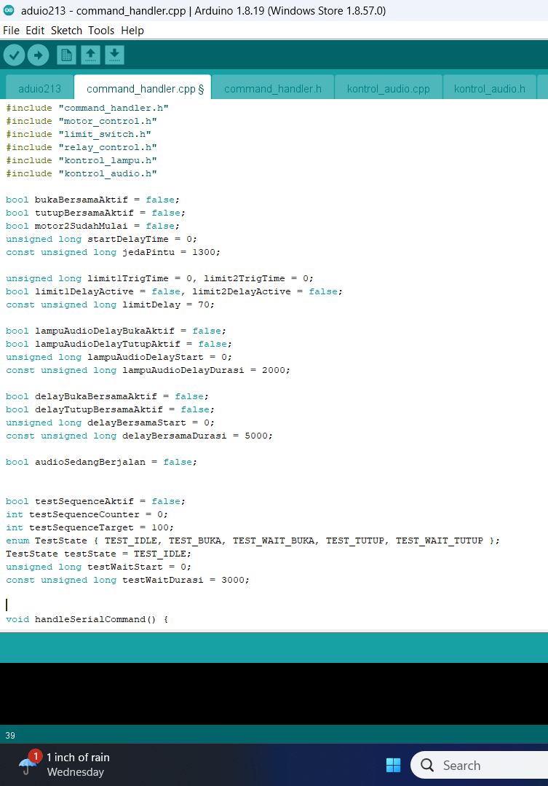
Pemrograman & UI
Firmware Mega: Program logika motor dan interlock sensor dengan millis().
Web ESP32: Membuat antarmuka HTML/CSS/JS yang tersimpan di memori program.
Serial Data: Protokol pengiriman status real-time dari Mega ke Web.

Slide 12
PENGUJIAN & ANALISIS

Slide 13
Metodologi & Pengujian
1.
Uji Parsial: Motor, Limit Switch, Isolasi
2.
Uji Komunikasi: UART ESP32 – ATMega2560
3.
Uji Fungsional: Sinkronisasi & Charging
4.
Uji IoT: Latensi Web Server.

Slide 14
Uji Kinerja Motor
Hasil & Analisis
Perintah BUKA_1/TUTUP_1 direspon dengan tepat
Gerakan Halus Akibat Microstepping TB6600
Tidak ada ‘Step Loss’ pada beban pintu normal

Slide 15
Uji Sistem Proteksi
Limit Switch
Motor berhenti < 120 ms setelah switch tertekan. Debounce berfungsi baik mencegah bouncing sinyal.
Optocoupler
Sinyal dikirim menggunakan cahaya, sehingga Back-EMF atau lonjakan tegangan dari motor tidak akan pernah bisa merusak mikrokontroler.

Slide 16
Uji Komunikasi
Item Uji | Observasi | Hasil
Kirim Perintah | Diterima utuh oleh Mega | BERHASIL
Kirim Status | Update real-time (500ms) | BERHASIL
Stabilitas | Tidak ada data corrupt | STABIL

Slide 17
Uji Sinkronisasi
Mode BUKA_BERSAMA
Motor 1 jalan -> Jeda 1300ms -> Motor 2 jalan.
Mode TUTUP_BERSAMA
Motor 2 jalan -> Jeda 1300ms -> Motor 1 jalan.
Timing Presisi Dieksekusi oleh millis().

Slide 18
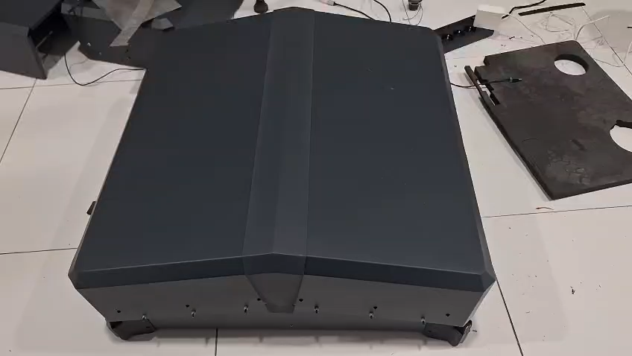
Video Uji Sinkronisasi

Slide 19
Uji Latensi WebUI
Respon Time
150 – 300 ms
Rata-Rata waktu dari klik tombol hingga motor bergerak
Temuan
Terdapat Lag Visual kecil jika log data terlalu panjang namun tidak mengganggu fungsi kontrol.

Slide 20
Analisis Sistem
Reabilitas
Sistem stabil dalam pengujian jangka panjang.
Tidak ada crash
Integrasi
ATMega2560 dan ESP32 bekerja harmonis menhubungkan hardware fisik dan web

Slide 21
Kesimpulan Sistem
Kontrol Sukses : Sistem Pintu otomatis ganda berfungsi dan presisi
Proteksi Efektif : Optocoupler & Limit Switch berhasil melindungi hardware
IoT Berjalan : Web Server ESP32 stabil untuk monitoring real-time
Siap Pakai : Layak digunakan sebagai prototipe docking Station

Slide 22
Saran Pengembangan
Upgrade Server
Menggunakan Modul SIM800L, SIM7600, untuk sistem pintu otomatis dapat dikendalikan dan dipantau melalui aplikasi mobile kapan saja dan di mana saja.
Encoder Motor
Tambahkan encoder untuk sistem Closed-Loop agar posisi mutlak

Slide 23
Saran Optimasi
Protokol MQTT
Imlementasi Cloud IoT untuk akses jarak jauh via Internet.
Watchdog Timer
Aktifkan watchdog untuk auto-restart jika sistem hang.

Slide 24
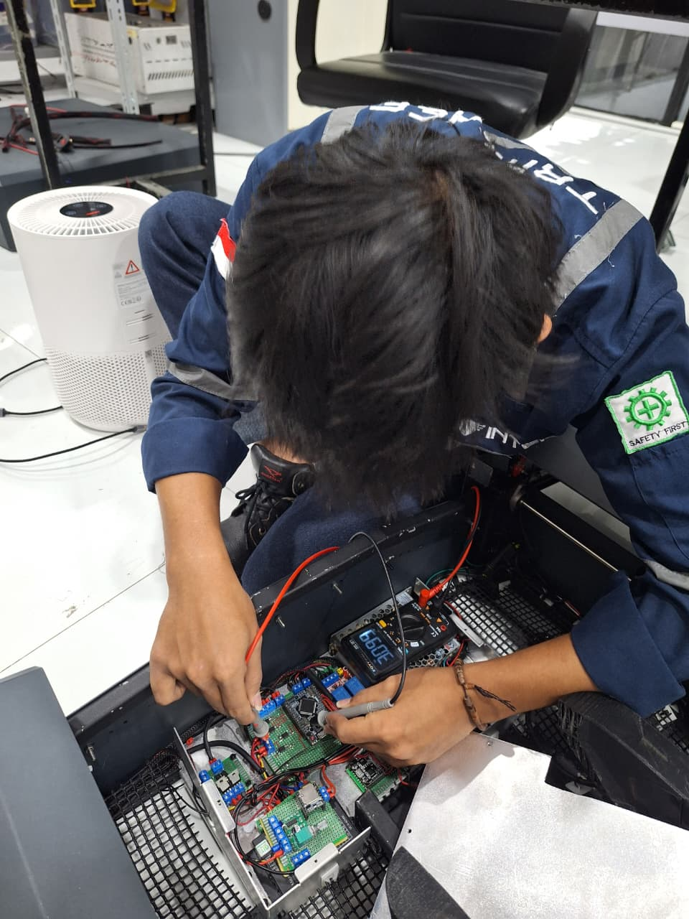
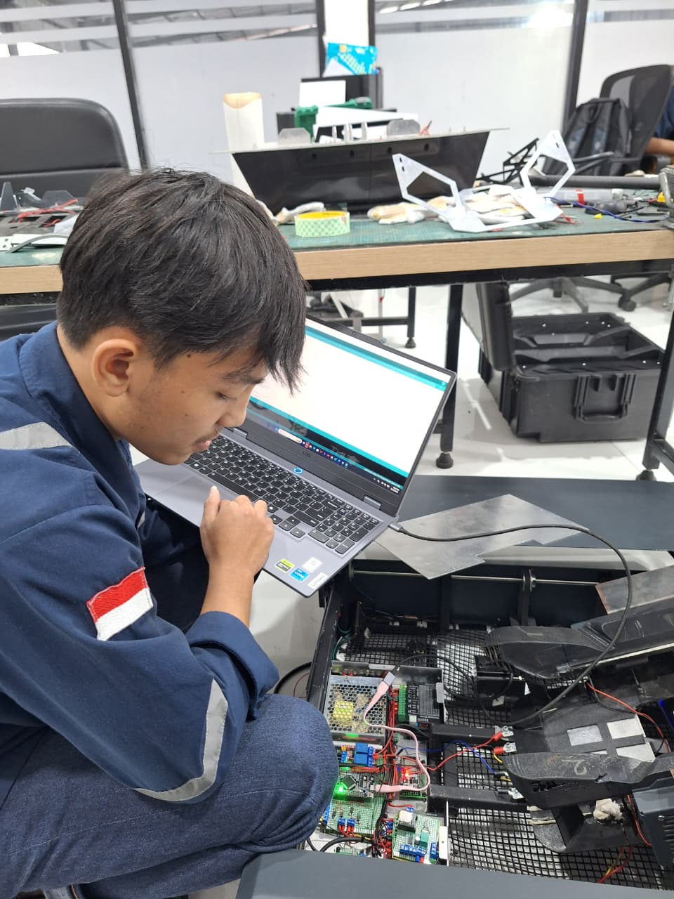
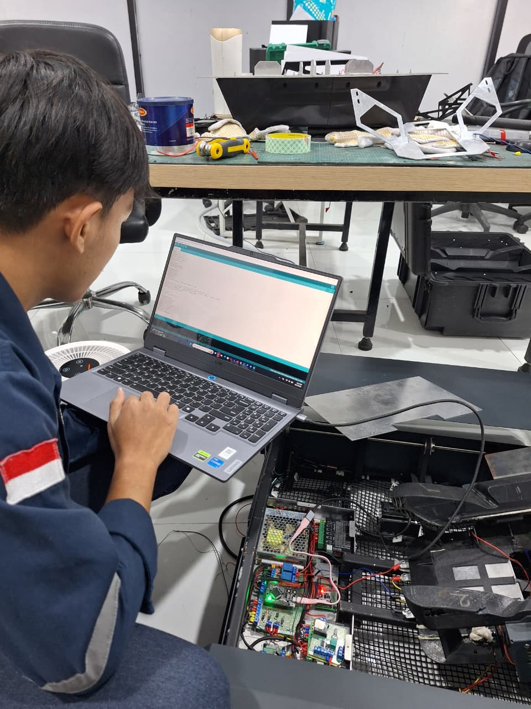
Dokumentasi Kegiatan

Slide 25
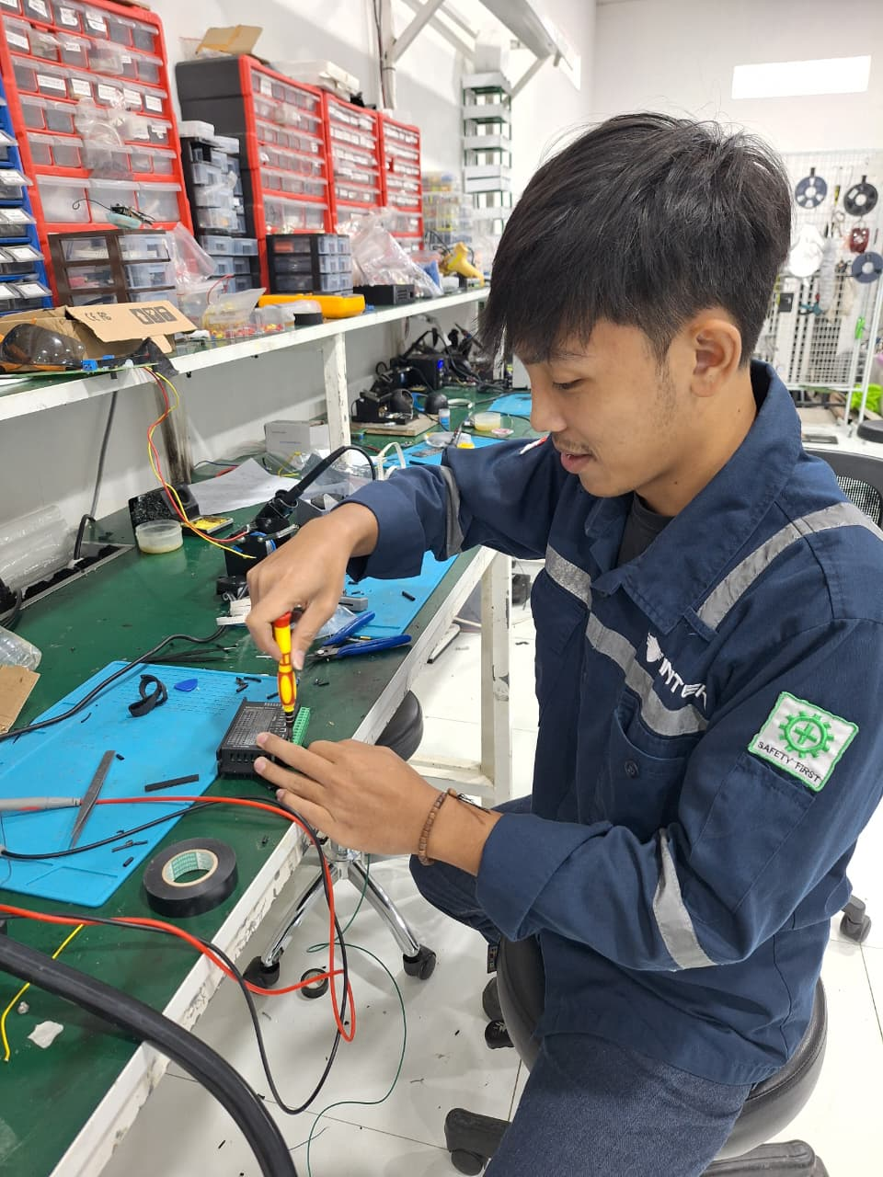
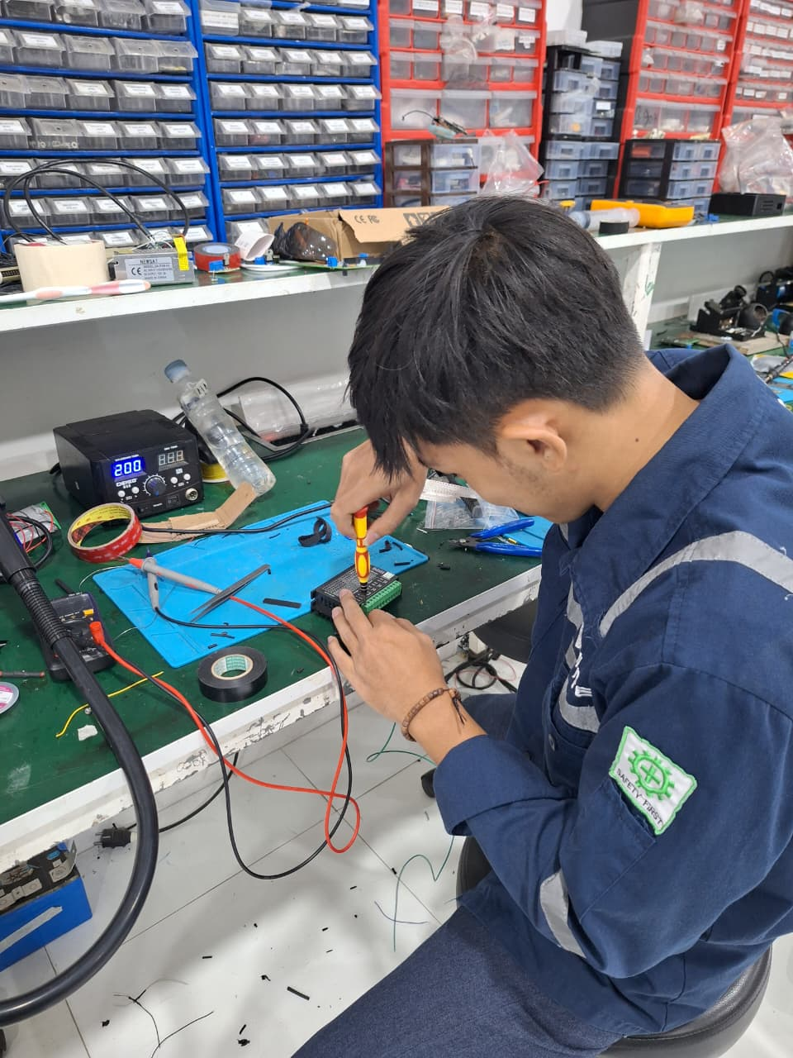
Dokumentasi Kegiatan

Slide 26
Terima kasih
YANUARDI – 221344031

